Slide 1
ΙΣΤΟΛΟΓΙΑ & ΙΣΤΟΣΕΛΙΔΕΣ
Επιμόρφωση
4/04/2022

Slide 2
ΓΕΝΙΚΕΣ ΠΛΗΡΟΦΟΡΙΕΣ
ΙΣΤΟΣΕΛΙΔΑ
ΙΣΤΟΛΟΓΙΟ
Τι είναι ιστολόγια και τι ιστοσελίδα
Λειτουργικότητα
Προϋποθέσεις Δημιουργίας
Τι πρέπει να διαθέτω
Που μπορώ να κάνω ιστολόγια.
Γνώσεις που απαιτούνται.

Slide 3
ΧΡΗΣΗ ΠΣΔ
Προϋποθέσεις Δημιουργίας
Προαπαιτούμενες γνώσεις
Τεχνικές Απαιτήσεις

Slide 4
ΑΠΟ ΠΟΥ ΞΕΚΙΝΑΩ;
ΔΡΑΣΤΗΡΙΟΤΗΤΑ 1
Τι θα ήθελα να προβάλλει μια ιστοσελίδα ή ένα ιστολόγιο που πρόκειται να κάνω;

Slide 5
ΑΠΟ ΠΟΥ ΞΕΚΙΝΑΩ;
ΔΡΑΣΤΗΡΙΟΤΗΤΑ 1
Τι θα ήθελα να προβάλλει μια ιστοσελίδα ή ένα ιστολόγιο που πρόκειται να κάνω;
ΠΙΘΑΝΕΣ ΑΠΑΝΤΗΣΕΙΣ
Πληροφορίες για το σχολείο;
Πρόσβαση – προσέγγιση του σχολείου;
Προσωπικό;
Τάξεις – Τμήματα – Μαθητές;
Υποδομές;
Δραστηριότητες;
Πρόγραμμα;
Διάφορες αποφάσεις;
Νομοθεσία;
……

Slide 6
ΑΠΟ ΠΟΥ ΞΕΚΙΝΑΩ;
ΔΡΑΣΤΗΡΙΟΤΗΤΑ 2
Τι συνήθως αναζητάς σε μια ιστοσελίδα ή ένα ιστολόγιο σχολικής μονάδας;

Slide 7
ΑΠΟ ΠΟΥ ΞΕΚΙΝΑΩ;
ΔΡΑΣΤΗΡΙΟΤΗΤΑ 2
Τι συνήθως αναζητάς σε μια ιστοσελίδα ή ένα ιστολόγιο σχολικής μονάδας;
ΠΙΘΑΝΕΣ ΑΠΑΝΤΗΣΕΙΣ
Στοιχεία Επικοινωνίας;
Πρόγραμμα;
Προσωπικό;
Ανακοινώσεις Νέα;
Υποδομές;
Δραστηριότητες;
……

Slide 8
ΑΠΟ ΠΟΥ ΞΕΚΙΝΑΩ;
ΔΡΑΣΤΗΡΙΟΤΗΤΑ 3
Τι υποχρεώνεσαι να ανεβάσεις σε μια ιστοσελίδα ή ένα ιστολόγιο;

Slide 9
ΑΠΟ ΠΟΥ ΞΕΚΙΝΑΩ;
ΔΡΑΣΤΗΡΙΟΤΗΤΑ 3
Τι υποχρεώνεσαι να ανεβάσεις σε μια ιστοσελίδα ή ένα ιστολόγιο;
Κανονισμός λειτουργίας
Αυτοαξιολόγηση Σχολικής Μονάδας
Πράξεις Συλλόγου Διδασκόντων
….

Slide 10
ΒΑΣΙΚΕΣ ΕΝΝΟΙΕΣ
ΤΙ ΕΙΝΑΙ URL;
ΤΙ ΕΙΝΑΙ HTML;
TI EINAI SCRIPTS, JAVASCRIPTS;
ΤΙ ΕΙΝΑΙ EMBEDS;

Slide 11
ΔΙΑΧΕΙΡΙΣΗ ΙΣΤΟΛΟΓΙΟΥ
ΕΙΣΑΓΩΓΗ ΣΤΟ ΠΕΡΙΒΑΛΛΟΝ
ΔΗΜΙΟΥΡΓΙΑ ΙΣΤΟΛΟΓΙΟΥ

Slide 12
ΠΙΝΑΚΑΣ ΕΛΕΓΧΟΥ
Οι ιστότοποι μου->όνομα χρήστη-> Πίνακας Ελέγχου.
Περιοχή «Καλώς ήρθατε στο blogs.sch.gr!» Σε αυτή υπάρχουν όλα τα βήματα που πρέπει να ακολουθήσετε ως νέος χρήστης της υπηρεσίας για να διαμορφώσετε το ιστολόγιο σας και να αρχίσετε το «ιστολογείν». Έτσι σας παρέχονται άμεσοι σύνδεσμοι για προσαρμογή της εμφάνισης του, συγγραφή άρθρου κ.α.
Περιοχή «Με μια ματιά» Παρέχει μια γρήγορη περίληψη του αριθμού άρθρων, σελίδων, σχολίων, ετικετών και κατηγοριών του ιστολογίου σας. Κάνοντας κλικ σε ένα σύνδεσμο, μεταφέρεστε στη συγκεκριμένη περιοχή στο διαχειριστικό σας περιβάλλον.
Περιοχή «Δραστηριότητα», εμφανίζει τα 5 πιο πρόσφατα σχόλια για το ιστολόγιο σας. Περνώντας το ποντίκι επάνω από το σχόλιο εμφανίζονται πέντε σύνδεσμοι που διευκολύνουν την Έγκριση/Απόρριψη, Απάντηση, Επεξεργασία, Σήμανση ως Ανεπιθύμητο ή Διαγραφή, απευθείας από τον πίνακα ελέγχου σας. Επιλέγοντας «Όλα» μεταφέρεστε στην Επεξεργασία Σχολίων, όπου υπάρχουν οι ίδιες δυνατότητες.
Περιοχή «Γρήγορο Πρόχειρο» ( Άμεση δημοσίευση) Αυτή είναι ένας μικρός επεξεργαστής άρθρων που σας επιτρέπει να γράψετε γρήγορα ένα άρθρο συμπεριλαμβανομένου και του τίτλου, να προσθέσετε αρχεία ήχου-εικόνας και ετικέτες απευθείας από τον πίνακα ελέγχου. Σας δίνει επίσης την επιλογή να το αποθηκεύσετε ως προσχέδιο ή να το δημοσιεύσετε απευθείας.Όμως αν θέλετε να προσθέσετε περισσότερα στοιχεία στο άρθρο π.χ. προσθήκη κατηγοριών, προγραμματισμός μελλοντικών ημερομηνιών δημοσίευσης θα πρέπει να μεταβείτε στην κανονική σελίδα Συγγραφής άρθρου.

Slide 13
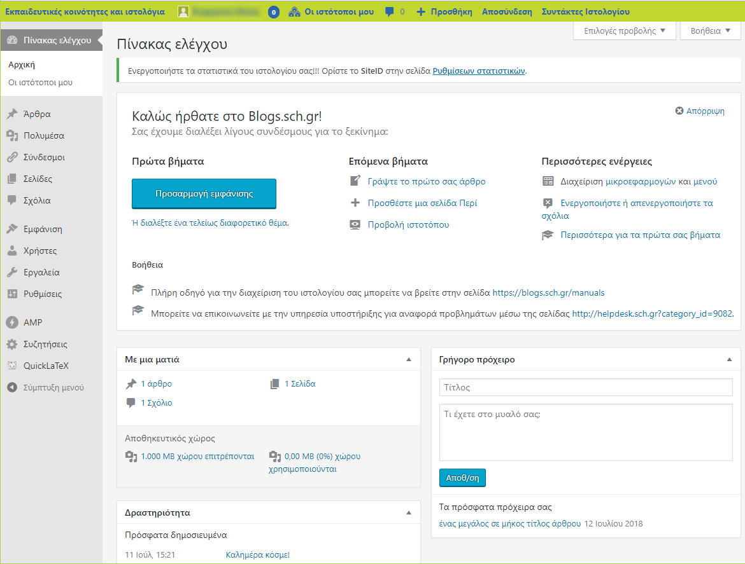
ΠΙΝΑΚΑΣ ΕΛΕΓΧΟΥ

Slide 14
ΒΑΣΙΚΑ ΔΟΜΙΚΑ ΣΤΟΙΧΕΙΑ
ΑΡΘΡΑ
Καθημερινά ενημερωτικά κείμενα.
Σε χρονολογική σειρά.
Μπαίνουν σε κατηγορίες και μπορούν να πάρουν ετικέτες.
Διαχείριση άρθρων (από το ομώνυμο μενού), δημιουργία, επεξεργασία, διαγραφή.

Slide 15
ΒΑΣΙΚΑ ΔΟΜΙΚΑ ΣΤΟΙΧΕΙΑ
ΣΕΛΙΔΕΣ
Στατικές, σταθερό περιεχόμενο.
Δεν κατηγοριοποιούνται ούτε παίρνουν ετικέτες.
Πχ. Διδακτικό προσωπικό, Χώροι του σχολείου, Ιστορία του σχολείου
Εμφανίζονται στο πάνω οριζόντιο μενού.

Slide 16
ΒΑΣΙΚΑ ΔΟΜΙΚΑ ΣΤΟΙΧΕΙΑ
ΚΑΤΗΓΟΡΙΕΣ ΚΑΙ ΕΤΙΚΕΤΕΣ
Οι κατηγορίες είναι όπως τα κεφάλαια ενός βιβλίου που εντάσσουν τα άρθρα σε επιμέρους ενότητες. Συνήθως είναι περιγραφικές (άνω των δύο λέξεων) ώστε ο αναγνώστης να καταλαβαίνει το αντικείμενο των άρθρων της κατηγορίας που πρόκειται να διαβάσει. Παράδειγμα κατηγορίας άρθρων είναι Βασικές γνώσεις τριγωνομετρίας.
Οι ετικέτες είναι σαν τους όρους ευρετηρίου που βρίσκουμε στο πίσω μέρος ενός βιβλίου και καθοδηγούν τον αναγνώστη βάσει λέξεων για την εύρεση κατάλληλων άρθρων. Σε αντίθεση με τις κατηγορίες που συνήθως περιέχουν αρκετά άρθρα, σε μία ετικέτα μπορεί να αντιστοιχεί μόνο ένα άρθρο. Παράδειγμα ετικέτας είναι τριγωνομετρικός κύκλος.

Slide 17
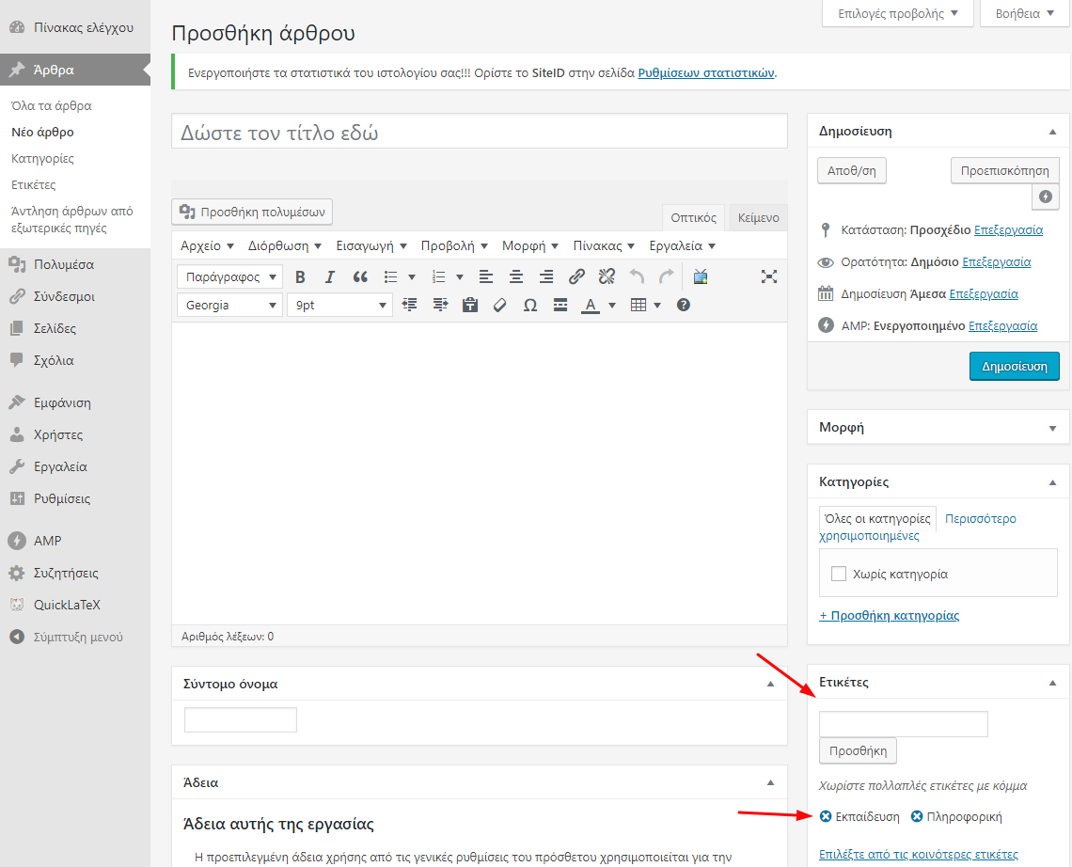
ΒΑΣΙΚΑ ΔΟΜΙΚΑ ΣΤΟΙΧΕΙΑ

Slide 18
ΒΑΣΙΚΑ ΔΟΜΙΚΑ ΣΤΟΙΧΕΙΑ
Χρήση Κειμενογράφου

Slide 19
ΒΑΣΙΚΑ ΔΟΜΙΚΑ ΣΤΟΙΧΕΙΑ τύποι αρχείων
Στο ιστολόγιο σας μπορείτε επίσης να ανεβάσετε κάποιου αρχείο πολυμέσου. Επιτρεπόμενοι τύποι αρχείων που μπορείτε να ανεβάσετε είναι οι παρακάτω:
Αρχεία ήχου-video
Αρχεία εικόνων
Έγγραφα
Άλλα αρχεία
Μέγεθος αρχείου <30MB

Slide 20
ΠΟΛΥΜΕΣΑ στο ΙΣΤΟΛΟΓΙΟ
Προσθήκη Πολυμέσων
Ενσωμάτωση video από άλλες ιστοσελίδες
Ενσωμάτωση από Slideshare
Προσθήκη pdf

Slide 21
ΆΛΛΕΣ ΕΠΙΛΟΓΕΣ
ΣΧΟΛΙΑ
ΘΕΜΑ ΕΜΦΑΝΙΣΗΣ
ΜΕΝΟΥ
ΜΙΚΡΟΕΦΑΡΜΟΓΕΣ

Slide 22
ΜΕΛΗ ΙΣΤΟΛΟΓΙΟΥ Αρμοδιότητες
Οι ρόλοι που μπορούν να έχει ένα μέλος και τα αντίστοιχα δικαιώματα είναι:
Διαχειριστής: (Administrator) – Πλήρης πρόσβαση σε όλες τις ενέργειες διαχείρισης του ιστολογίου
Αρχισυντάκτης: (Editor) – Πρόσβαση στην συγγραφή, διαχείριση άρθρων, σελίδων, τόσο σε δικές του όσο και σε άλλων χρηστών
Συντάκτης: (Author) – Μπορεί μόνο να δημοσιεύει και να διαχειρίζεται δικά του άρθρα
Συνεργάτης: (Contributor) – Μπορεί να γράψει άρθρα άλλα αυτές πρέπει να εγκριθούν από τον διαχειριστή ή αρχισυντάκτη πριν την προβολή τους στο ιστολόγιο
Συνδρομητής: (Subscriber) – Μπορεί μόνο διαβάσει σχόλια.

Slide 23
ΠΕΡΙΗΓΗΣΗ
Αναζήτηση ιστολογίων
Εντοπισμός βασικών δομικών στοιχείων
Σχολιασμός

Slide 24
ΠΕΡΙΗΓΗΣΗ
Στα δικά μας ιστολόγια…
ΣΧΟΛΙΑ!!!

Slide 25
ΠΡΟΣΟΧΗ!!!
Πνευματικά Δικαιώματα (cc creative commons)
Προσωπικά Δεδομένα

Slide 26
ΙΣΤΟΛΟΓΙΑ & ΙΣΤΟΣΕΛΙΔΕΣ
ΣΑΣ ΕΥΧΑΡΙΣΤΩ!!!

